Slide 1
Chapitre 5 :
Proportionnalité
4ème
Mme FELT

Slide 2
I – Connaître les différentes grandeurs et unités correspondantes
Grandeur | Unité
Longueur | mm, cm, m, km
Aire | cm², m², km²
Volume | cm³, m³
Contenance | mL, L
Masse | mg, g, kg
Durée | s, min, h, année
Angle | °
Température | °C, °F
Vitesse | m/s, km/h
Prix | €

Slide 3
II – Reconnaître un tableau de proportionnalité
Méthode :
Pour vérifier qu’un tableau est de proportionnalité, on calcule tous les quotients correspondant à chaque colonne.
Ils doivent être tous égaux. C’est alors le coefficient de proportionnalité.

Slide 4
Exemples :
Le prix des poires est-il proportionnel à leur masse ?
Masse de poires (en kg) | 3 | 5 | 8 | 6
Prix (en €) | 6,45 | 10,75 | 17,20 | 12,90
$6,45÷3=2,15$ $17,20÷8=2,15$ $10,75÷5=2,15$ $12,90÷6=2,15$
Tous les quotients sont égaux donc le prix des poires est proportionnel à leur masse.
Le prix des DVD est-il proportionnel à leur nombre ?
Nombre de DVD | 2 | 4 | 6 | 8
Prix (en €) | 7,50 | 14 | 19 | 24
$7,50÷2=3,75$ $14÷4=3,50$
Les quotients ne sont pas égaux donc le prix des DVD n’est pas proportionnel à leur nombre.

Slide 5
III – Remplir un tableau de proportionnalité en utilisant le produit en croix
J’achète 2,5 kg de pommes de terre pour 3,30 €.
Combien paiera le client suivant pour 1,5 kg de pommes de terre ?
$a$, $b$, $c$ et $d$ étant des nombres relatifs avec $b≠0$ et $d≠0$
Si $\frac{a}{b}=\frac{c}{d}$ alors $a=\frac{b×c}{d}$
Masse (en kg)
Prix (en €)

Slide 6
IV – Reconnaître la proportionnalité graphique
Si un graphique représente une situation de proportionnalité, alors tous les points sont alignés avec l’origine du repère.
Réciproquement, si tous les points d’un graphique sont alignés avec l’origine du repère, alors ce graphique représente une situation de proportionnalité.

Slide 7
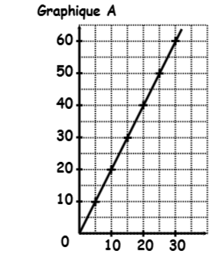
Exemples :
Les points sont tous alignés avec l’origine du repère, donc le graphique représente une situation de proportionnalité.

Slide 8
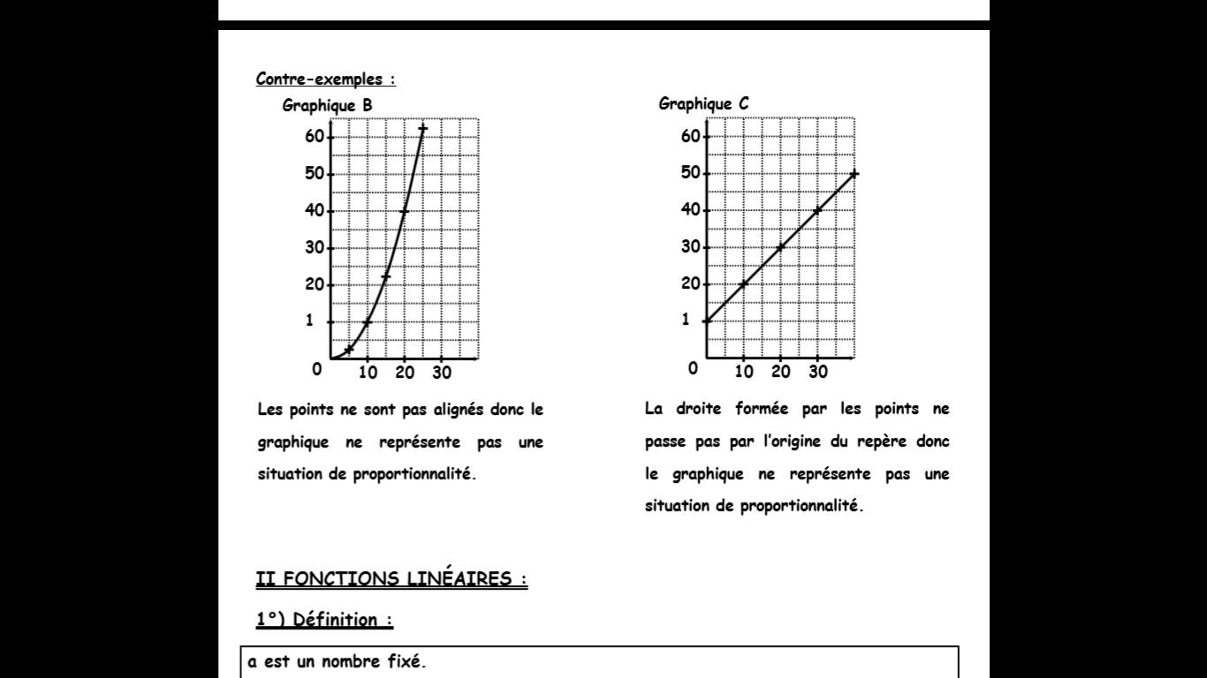
Les points ne sont pas alignés, donc le graphique ne représente pas une situation de proportionnalité.

Slide 9
La droite formée par les points ne passe pas par l’origine du repère, donc le graphique ne représente pas une situation de proportionnalité.

